Slide 1
朋友

Slide 2
情义无价
qíngyì wújià Не имей сто рублей, а имей сто друзей

Slide 3
复习
生词

Slide 4
真正
zhēnzhèng
настоящий
истинный

Slide 5
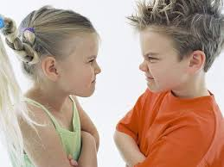
得罪
dézuì
обижать

Slide 6
夸
kuā
хвалить

Slide 7
羡慕
xiànmù
завидовать

Slide 8
背叛
bèipàn изменять, предавать

Slide 9
píqi
характер
脾气

Slide 10
生气
shēngqì
сердиться

Slide 11
吵架
chǎojià ссориться

Slide 12
qīpiàn
обманывать
欺骗

Slide 13
xīnqíng
настроение
心情

Slide 14
kāi wánxiào шутить, подшучивать
开玩笑

Slide 15
yōumògǎn чувство юмора
幽默感

Slide 16
mèngxiǎng мечта
梦想

Slide 17
bàng отличный
棒

Slide 18
gàosu сказать
告诉

Slide 19
bāngzhù помогать
帮助

Slide 20
谢谢!
Спасибо за внимание!

